Slide 2
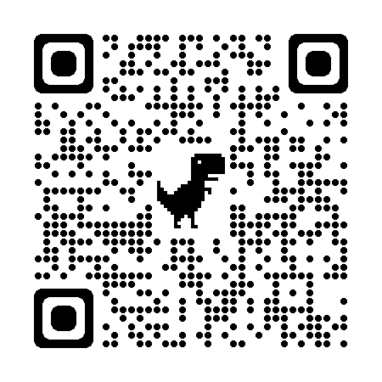
O nás
Nová firma na českém trhu
Poskytujeme marketingové služby a strategie.
Nabízíme individuální přístup ke svým klientům.
Marker, s. r. o. | Božetěchova 3, Olomouc | IČ: 27790012 | DIČ: CZ27790012

Slide 3
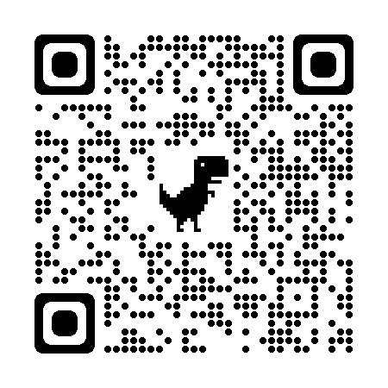
Naše služby
Potisk propagačních materiálů:
propisek, hrnků i textilu.
Nabízíme množstevní slevu.
Zhotovení propagačních tiskovin.
Všechny naše produkty jsou vyrobeny z udržitelných zdrojů..
Marker, s. r. o. | Božetěchova 3, Olomouc | IČ: 27790012 | DIČ: CZ27790012

Slide 4
Sociální sítě
Různé druhy balíčků dle Vašeho výběru:
balíček č. 1 – Facebook, Instagram
balíček č. 2 - Facebook, Instagram, Tik Tok
Ke každému z balíčků lze přidat také službu analýzu webu navíc.
Marker, s. r. o. | Božetěchova 3, Olomouc | IČ: 27790012 | DIČ: CZ27790012

Slide 5
Tvorba obsahu
Tři druhy balíčků dle Vašeho výběru:
balíček č. 1 – fotografie, videa
balíček č. 2 – fotografie, videa, grafika
balíček č. 3 – fotografie, videa, grafika, copywriting
Marker, s. r. o. | Božetěchova 3, Olomouc | IČ: 27790012 | DIČ: CZ27790012

Slide 6
Placená reklama
Reklama podle velikosti Vaší firmy:
SEO malá firma (do 5 zaměstnanců)
SEO střední firma (do 10 zaměstnanců)
SEO velká firma (nad 10 zaměstnanců)
PPC reklama
Marker, s. r. o. | Božetěchova 3, Olomouc | IČ: 27790012 | DIČ: CZ27790012

Slide 7
Marketingová strategie
ALL IN ONE
malá firma (do 5 zaměstnanců)
střední firma (do 10 zaměstnanců)
velká firma (nad 10 zaměstnanců)
Marker, s. r. o. | Božetěchova 3, Olomouc | IČ: 27790012 | DIČ: CZ27790012

Slide 8
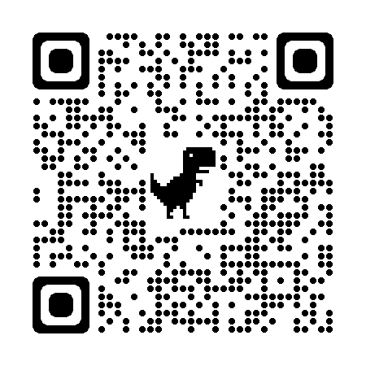
Kontakty
Marker, s. r. o.
Božetěchova 3,
772 00 Olomouc
Tel.: +420 585 208 129
e-mail: marker.fif@gmail.com
IČ: 27790012, DIČ: CZ27790012
Marker, s. r. o. | Božetěchova 3, Olomouc | IČ: 27790012 | DIČ: CZ27790012

Slide 9
Děkujeme za pozornost.

